Slide 1

Prosody
Mensajería instantánea
Prosody sobre AWS EC2
Servicios de red e internet
Cristóbal Suárez abad

Slide 2
Puertos en AWS
EC2 → Selecciona la instancia → Security → Security Groups → Inbound/Outbound Rules.
port | interfaces | service
5000/tcp | public | File transfer proxy
5222/tcp | public | Client connections
5269/tcp | public | Server-to-server connections
5280/tcp | private¹ | HTTP
5281/tcp | public | HTTPS
5347/tcp | private | External components
5582/tcp | private | Telnet console

Slide 3
Instalación
apt install prosody
Edición de nombres: sudo hostnamectl set-hostname im07
Archivo “/etc/hosts”
Certificados
Instalar Certbot: sudo snap install --classic certbot
Generar certificados: sudo certbot certonly –standalone
Importar certificados: /usr/bin/prosodyctl --root cert import /etc/letsencrypt/live
Si queremos usar “mod_http_file_share”:
sudo certbot certonly --standalone \
-d im07.institutodh.net \
-d upload.im07.institutodh.net

Slide 4
prosody.cfg.lua → Directorios
admins = { "admin@im07.institutodh.net" } → Administradores
plugin_paths = { → Directorios de Plugins
"/usr/lib/prosody/modules",
"/var/lib/prosody/custom_plugins"
}
plugin_server = "https://modules.prosody.im/rocks/" → Servidor Plugins Predeterminado
installer_plugin_path = "/var/lib/prosody/custom_plugins“ → Directorio instalación Plugins
daemonize = true; → Ejecuta Prosody en segundo plano. No poner en false.

Slide 5
prosody.cfg.lua → Seguridad
allow_registration = false → Permite que cualquiera registre un nuevo usuario.
c2s_require_encryption = true → Obliga al uso de TLS entre cliente y servidor
s2s_require_encryption = true → Obliga al uso de TLS entre servidor y servidor
s2s_secure_auth = true → Exige métodos de autenticación seguros en S2S
allow_unencrypted_plain_auth = false → Prohíbe enviar usuario/contraseña sin cifrar
authentication = "internal_hashed“ → Las contraseñas se “hashean” (NO texto plano).

Slide 6
prosody.cfg.lua → Certificados y Conexión
Límite velocidad conexión
limits = {
c2s = {
rate = "50kb/s";
};
s2sin = {
rate = "100kb/s";
};
}
certificates = "certs"
VirtualHost "im07.institutodh.net"
ssl = {
key = "/etc/prosody/certs/im07.institutodh.net.key";
certificate = "/etc/prosody/certs/im07.institutodh.net.crt";
}

Slide 7
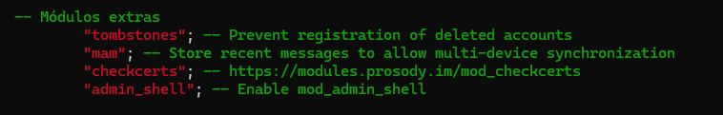


prosody.cfg.lua → Módulos
Algunos solo tienes que “nombrarlos”:
Otros tienes que incluir alguna configuración adicional:
modules_enabled = {} modules_disabled = {}
Con “modules_enabled” se pueden activar módulos extras.
Otros “módulos” se activan con “Component”

Slide 8
Instalación de Módulos Externos
Dos métodos principales: LuaRocks y repositorios en GitHub
  LuaRocks:
    sudo apt install luarocks
    prosodyctl about → Comprobar versión de Lua.
    sudo apt install -y liblua5.4-dev build-essential → Instalar versión de Lua correspondiente.
    Comandos de instalación sin y con URL:
    sudo prosodyctl install mod_admin_web
    sudo prosodyctl install --server=https://modules.prosody.im/rocks/ mod_admin_web
    Se indica en “prosody.cfg.lua” el directorio de descarga/instalación de los plugin. Se le deben dar permisos al usuario “prosody” sobre el directorio.

Slide 9
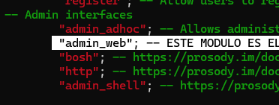
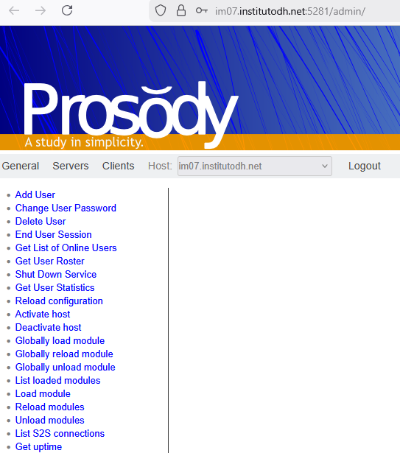
Módulos: Ejemplos
mod_admin_web
Provee de una interfaz web que permite gestionar ciertos aspectos del servidor Prosody.
Este módulo no viene por defecto con Prosody, así que el primer paso es descargárnoslo:
sudo prosodyctl install --server=https://modules.prosody.im/rocks/ mod_admin_web
Ejemplo URL: https://im07.institutodh.net:5281/admin

Slide 10
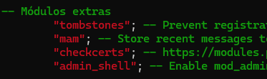
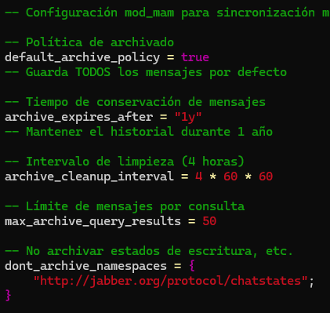
Módulos: Ejemplos
mod_mam
Por defecto, Prosody solo enviará los mensajes recibidos al primer cliente disponible.
Si tienes el cliente de escritorio apagado y tu teléfono móvil recibe un mensaje, ese mensaje no estará disponible para el cliente de escritorio cuando lo inicies.
mam (Message Archive Management) para que el servidor almacene los mensajes y los sincronice con todos los clientes.

Slide 11

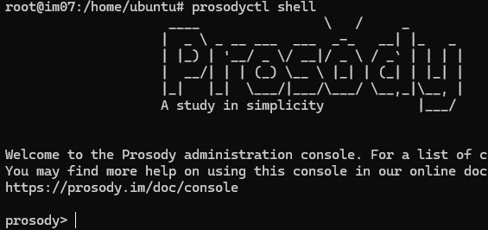
Módulos: Ejemplos
mod_admin_shell
Este módulo proporciona todos los comandos administrativos que antes estaban en mod_admin_telnet, el cual ahora es simplemente un método para acceder a esos comandos.
Ejecuta: prosodyctl shell

Slide 12
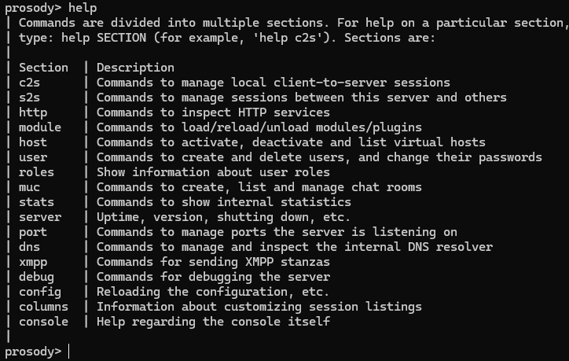
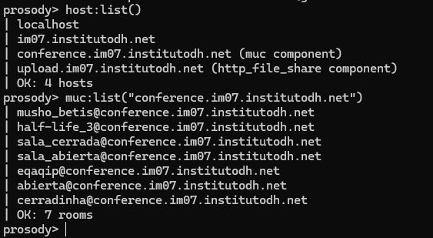
Módulos: Ejemplos
mod_admin_shell

Slide 13
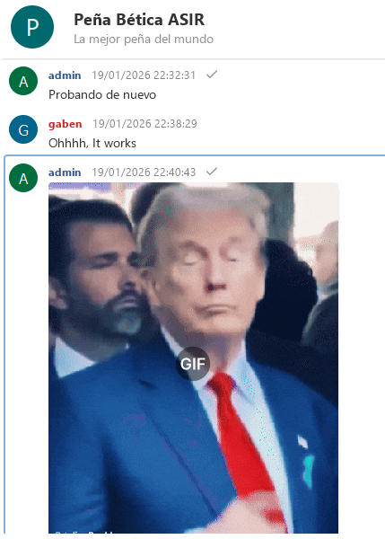
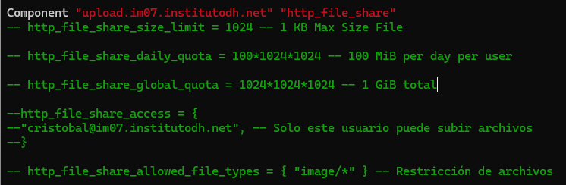
Módulos: Ejemplos
mod_http_file_share
Permite a los usuarios compartir archivos, como imágenes, vídeos y clips de audio. Funciona con chats de grupo, múltiples clientes y destinatarios que estén desconectados.

Slide 14


Pidgin
Clientes XMPP
    Fácil de instalar tanto en Windows como en Linux (apt).
    Permite mandar archivos a través del chat, aunque requiere de peticiones de permiso constantes de los usuarios.
    No permite subir imágenes.
Gajim
    Fácil de instalar en Windows.
    En Linux la versión de los repositorios de Ubuntu es muy antigua (le faltan funcionalidades), pero estable.
    La versión de flatpak es la más moderna, pero “crashea” todo el tiempo.
    Permite mandar imágenes y videos, y soporta la previsualización en el chat.

Slide 15
Práctica
Usad una cuenta de usuario en im07.institutodh.net o creas una nueva.
cepeda@im07.institutodh.net
pablo@im07.institutodh.net
andres@im07.institutodh.net
armando@im07.institutodh.net
mario@im07.institutodh.net
gonzalo@im07.institutodh.net
sergio@im07.institutodh.net
Sala pública: musho_betis@conference.im07.institutodh.net
Sala con contraseña “12345”: half-life_3@conference.im07.institutodh.net
Sala con contraseña “12345”: sala_muy_cerrada@conference.im07.institutodh.net
Sala con invitación: sala_cerrada@conference.im07.institutodh.net
Solo con invitación: solo_socios@conference.im07.institutodh.net

Slide 16
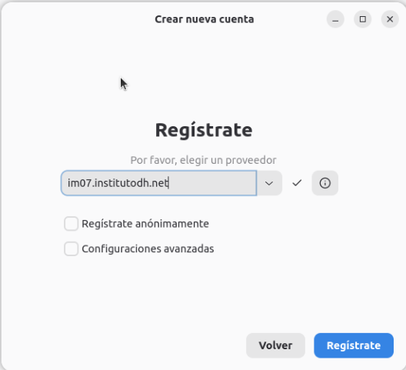
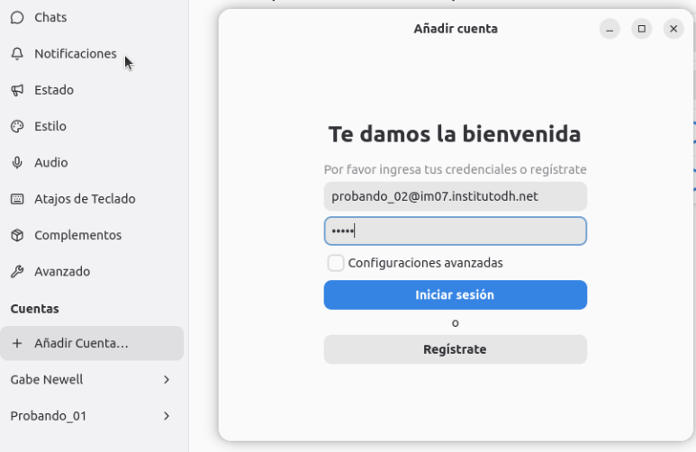
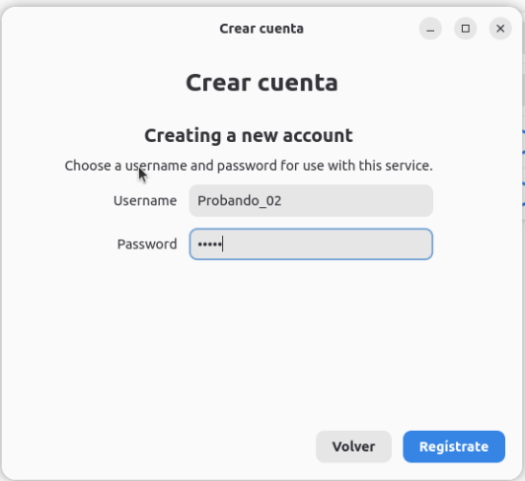
Crear nuevo usuario desde el cliente.

